Slide 1
Controllo di copertura dinamico per il monitoraggio cooperativo in tempo reale
Relatore: Prof. Giorgio Battistelli
Correlatore: Dott. Nicola Forti

Slide 2
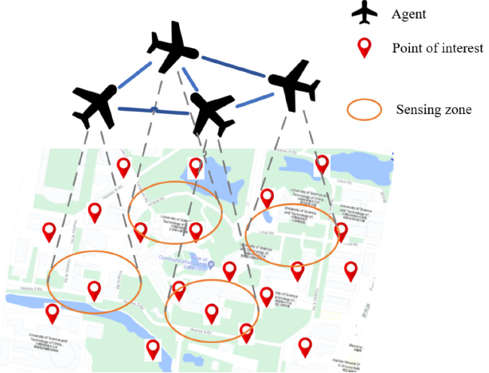
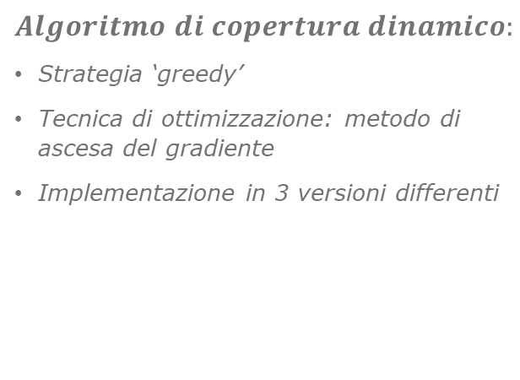
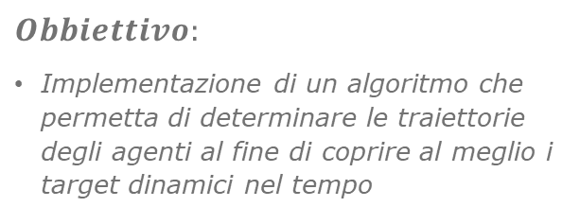
Controllo di copertura dinamico
$$Obbiettivo:$$
Implementazione di un algoritmo che permetta di determinare le traiettorie degli agenti al fine di coprire al meglio i target dinamici nel tempo
$$Algoritmo di copertura dinamico:$$
Strategia ‘greedy’
Tecnica di ottimizzazione: metodo di ascesa del gradiente
Implementazione in 3 versioni differenti
Introduzione

Slide 3
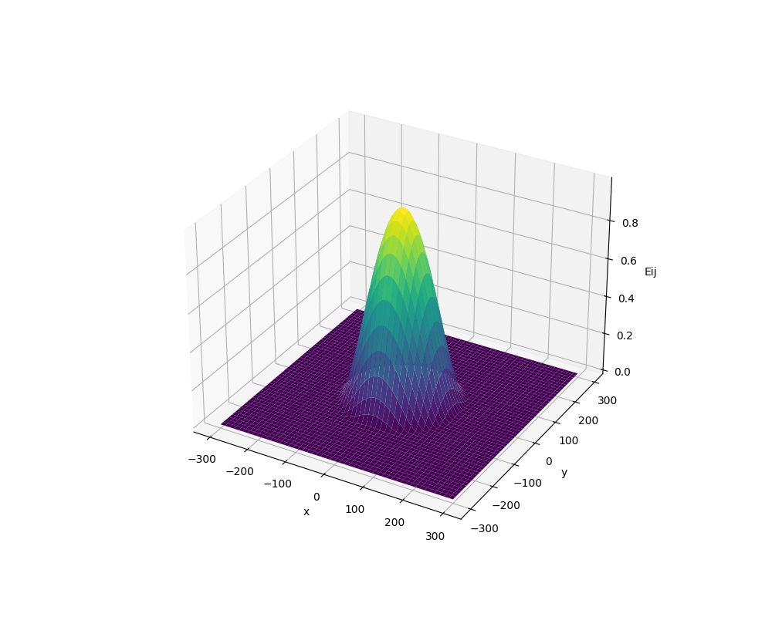
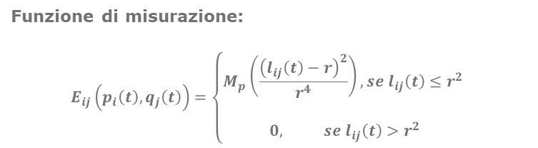
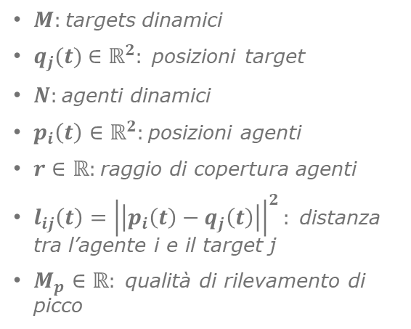
$M:$ targets dinamici
$q_{j}(t)$ $∈ℝ^{2}:$ posizioni target
$N:$ agenti dinamici
$p_{i}\left(t\right)∈ℝ^{2}:$ posizioni agenti
$r∈ℝ:$ raggio di copertura agenti
$l_{ij}\left(t\right)={\left|\left|p_{i}\left(t\right)−q_{j}\left(t\right)\right|\right|}^{2}:$ distanza tra l’agente i e il target j
$M_{p}∈ℝ:$qualità di rilevamento di picco
Funzione di misurazione:
$$E_{ij}\left(p_{i}\left(t\right), q_{j}\left(t\right)\right)=\left\{\begin{aligned}M_{p}\left(\frac{{\left(l_{ij}\left(t\right)−r\right)}^{2}}{r^{4}}\right), se l_{ij}\left(t\right)≤r^{2} \\ \\ 0, se l_{ij}\left(t\right)>r^{2}\end{aligned}\right.$$
Formulazione matematica del problema
Formulazione matematica del problema

Slide 4
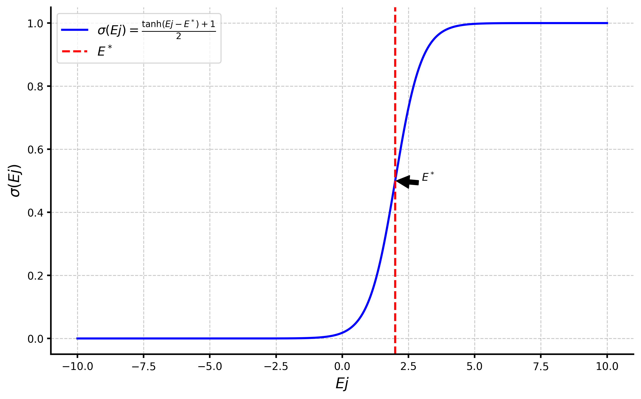
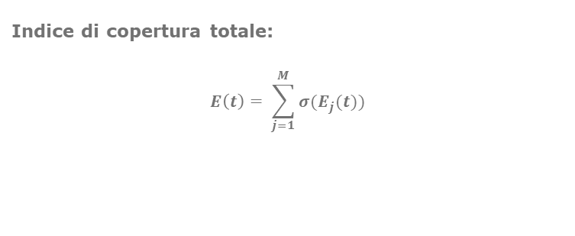
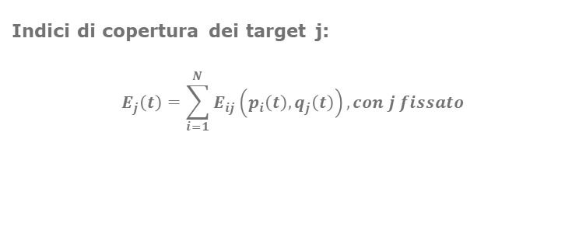


Indici di copertura dei target j:
$$E_{j}\left(t\right)=\sum_{i=1}^{N}{E_{ij}\left(p_{i}\left(t\right), q_{j}\left(t\right)\right), con j fissato}$$
Indice di copertura totale:
$$E\left(t\right)= \sum_{j=1}^{M}{σ(E_{j}(t))}$$
Funzione sigmoidale:
$$σ\left(E_{j}\left(t\right)\right)=\frac{\tanh\left(E_{j}\left(t\right)−E^{∗}\right)+1}{2}$$
Logica della formulazione matematica
$$E^{∗}= soglia di copertura \left(LB\right)$$
Formulazione matematica del problema

Slide 5
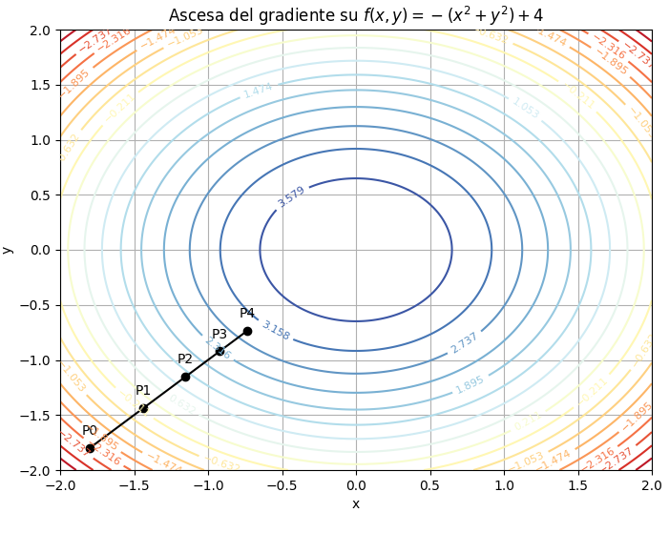
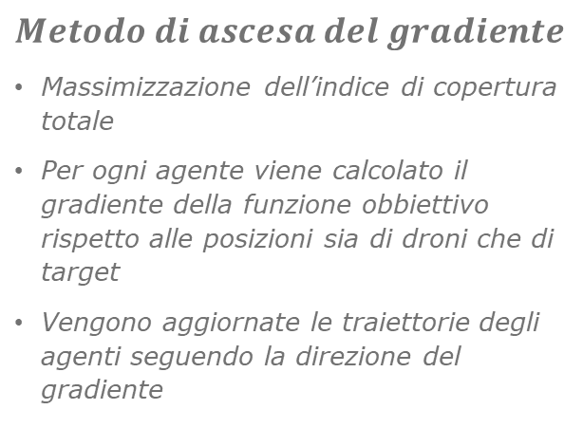
Algoritmi
$$Metodo di ascesa del gradiente$$
Massimizzazione dell’indice di copertura totale
Per ogni agente viene calcolato il gradiente della funzione obbiettivo rispetto alle posizioni sia di droni che di target
Vengono aggiornate le traiettorie degli agenti seguendo la direzione del gradiente
Algoritmi

Slide 6
Formulazione matematica del problema
Formilazione matematica del problema

Slide 8
Alcuni schemi di diapositiva…

Slide 9
Slide solo testo
Questi sono due esempi di collegamento ipertestuale:
Sito dell’Università di Firenze
Orto botanico di Firenze

Slide 10
Slide tabella a doppia entrata
Variabile A/N | Titolo 1
Titolo X
Note | Nota 1

Slide 11
Slide #parola chiave

Slide 12
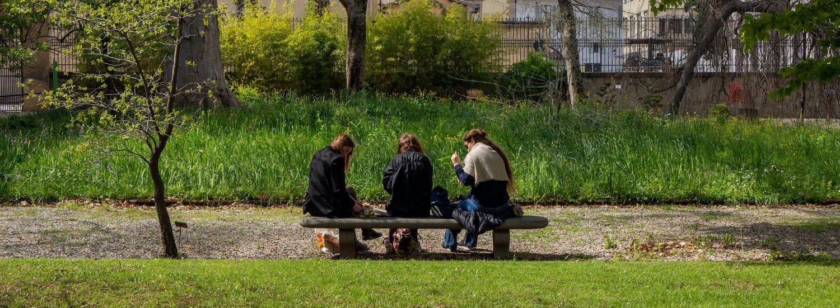
Slide immagine
UniFi, Orto botanico studentesse dell’Università di Firenze

Slide 13
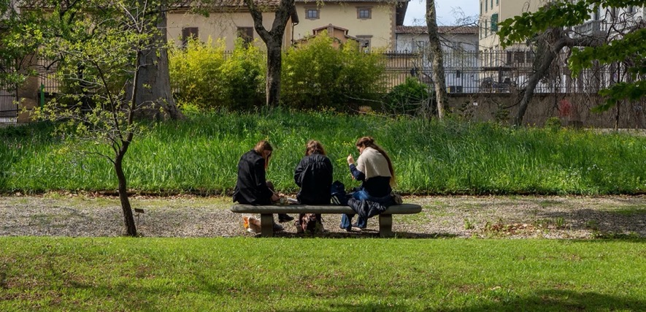
Slide immagine e testo
UniFi, Orto botanico studentesse dell’Università di Firenze

Slide 14
Slide a 2 colonne di testo

Slide 15
Slide a 3 colonne di testo

Slide 16
Conclusione

